Slide 1
VOGEL TRAVEL
ПРЕЗЕНТАЦІЯ ПРЕМІУМ-ПЛАТФОРМИ

Slide 2
ФІЛОСОФІЯ ПРОЕКТУ
• Елітарний мінімалізм у дизайні
• Швидкість роботи без компромісів
• Глибока персоналізація комунікацій
• Поєднання високих технологій та розкоші

Slide 3
ДИЗАЙН ТА СТИЛЬ
Кольори:
Deep Forest Blue
Corporate Teal
Шрифти: Montserrat (Headers) + Inter (Body)

Slide 4
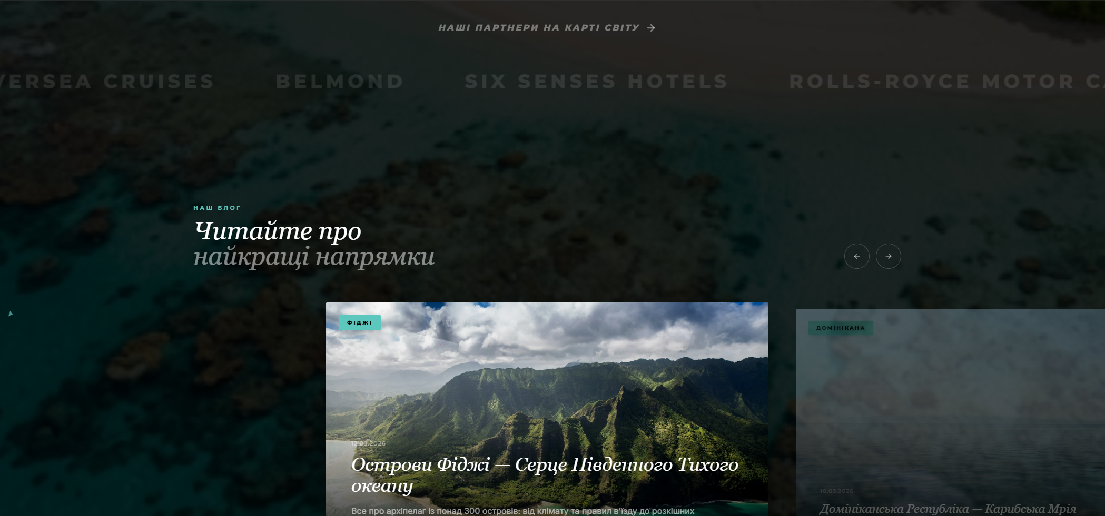
ХЕДЕР: ПУЛЬС НАВІГАЦІЇ
• Дворівнева структура
• Ефекти матового скла
• Анімація активних точок
• Мобільна адаптивність

Slide 5
ПООШУКОВИЙ ПОРТАЛ
• Повнорозмірний інтерфейс
• Категоризація (Offers, Blog, Services)
• Миттєве фільтрування результатів
• Пошук за локаціями та готелями

Slide 6
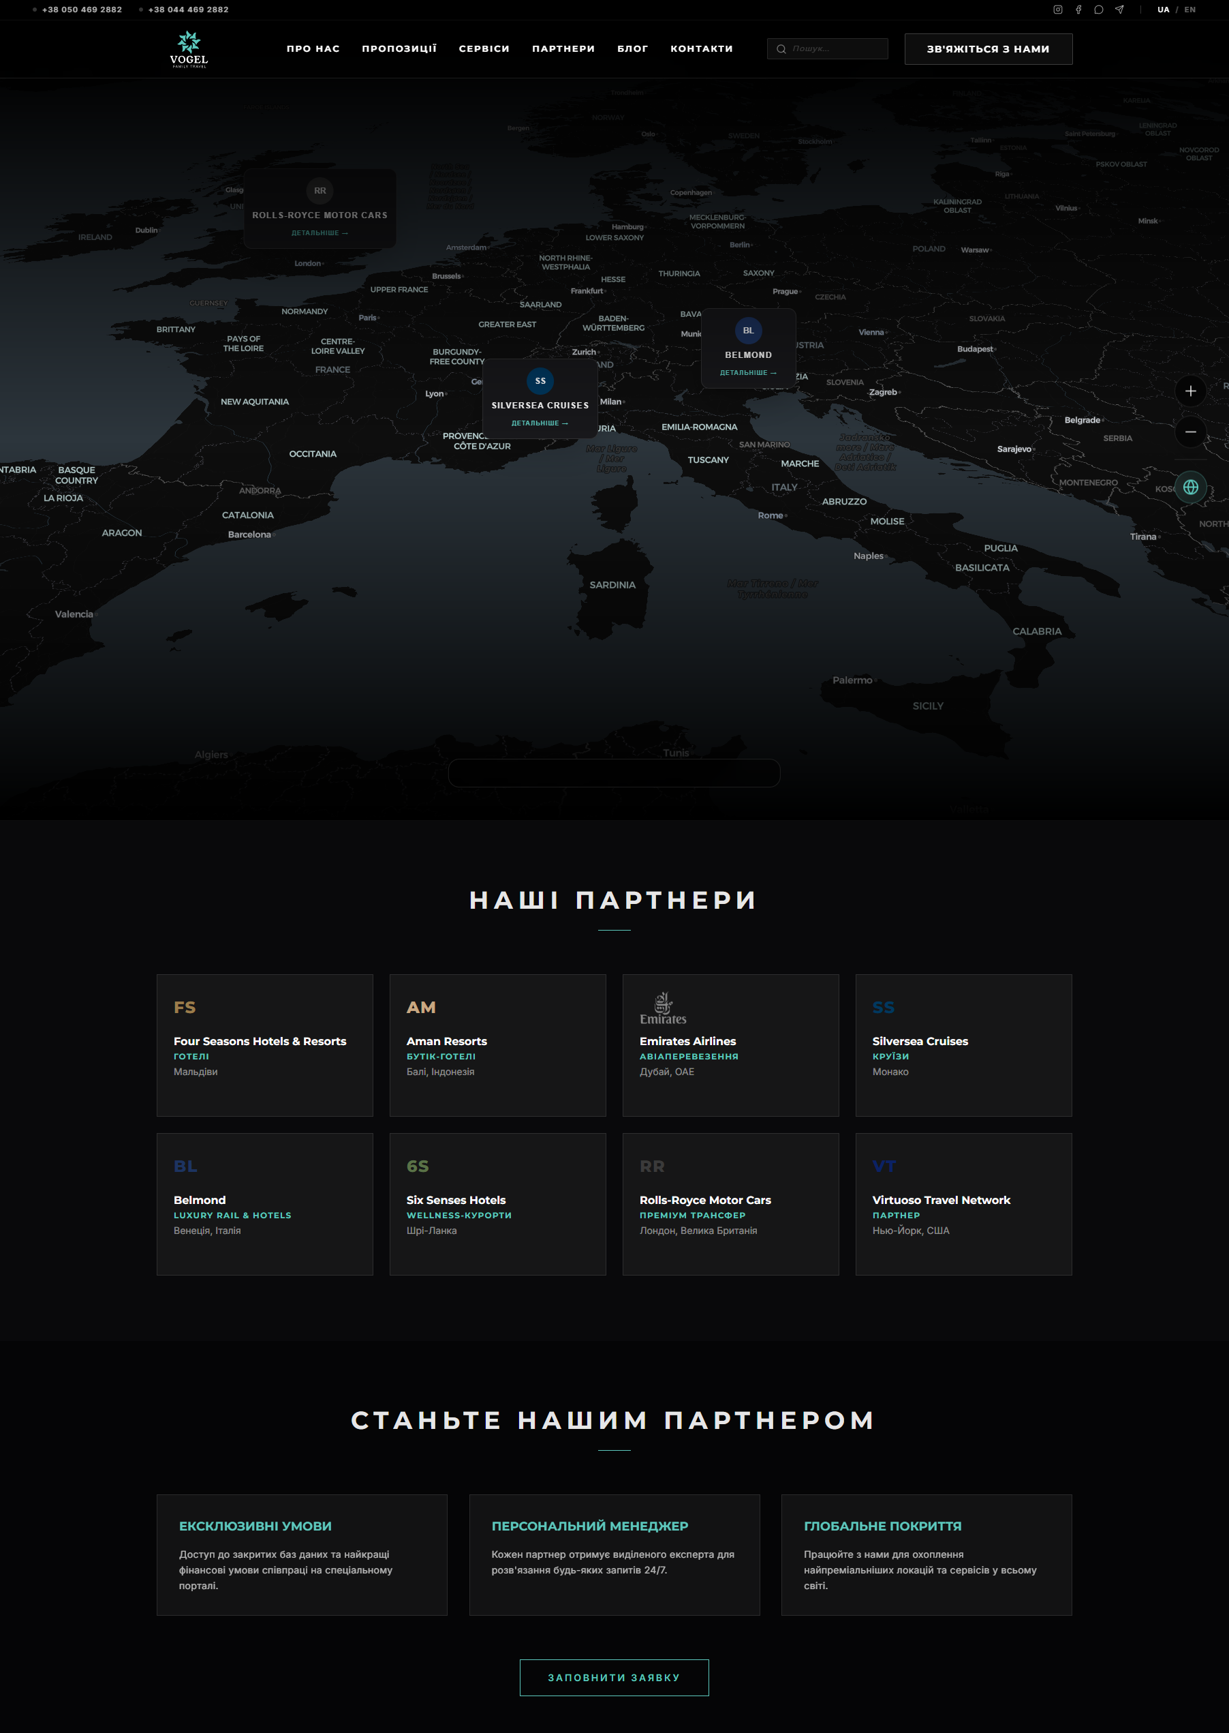
ІНТЕРАКТИВНА МАПА СВІТУ
• Глобальний огляд партнерів
• Динамічні маркери
• Розумний зум

Slide 7
ГОЛОСОВІ ПОВІДОМЛЕННЯ
• Запис прямо на сайті
• Передача емоцій та деталей
• Миттєва доставка менеджеру
• Зручно на мобільних пристроях

Slide 8
TELEGRAM-БОТ: МОЗОК СИСТЕМИ
• 100% інтеграція з фронтендом
• Миттєві пуш-сповіщення
• Пересилка аудіо та документів

Slide 9
ІНВОЙСИ: ПАПЕРОВА РОБОТА В ОДИН КЛІК
• Генерація PDF у браузері
• Повні банківські реквізити
• Валідація даних клієнта
• Сума прописом автоматично

Slide 10
АДМІН-ПАНЕЛЬ: ПОВНИЙ КОНТРОЛЬ
• Керування турами та статтями
• Налаштування SEO-параметрів
• Керування Telegram Bot API

Slide 11
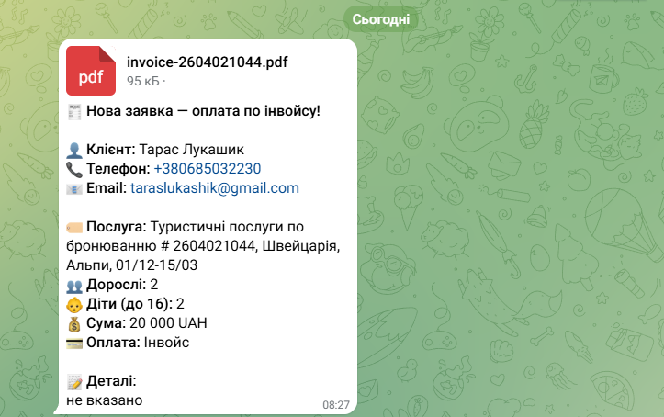
СПІЛЬНОТА VOGEL TRAVEL
QR-код для переходу в закриту Telegram групу

